Slide 1
Основы программирования
Учитель информатики и ИКТ ГОУ г.Москвы СОШ №310 «У Чистых прудов» Цыбикова Т.Р.

Slide 2
Алгоритмы обработки таблиц
Тема 7.

Slide 3
Двумерный массив (или прямоугольная таблица) B из n строк и m столбцов
Двумерный массив (или прямоугольная таблица) B из n строк и m столбцов в общем виде выглядит следующим образом:
b₁₁ b₁₂ … b_{1m}
b₂₁ b₂₂… b_{2m}
… … … …
b_{n1} b_{n2}… b_{nm}
На Паскале имена элементов массива записываются так же, с двумя номерами (индексами): b (1,1), b (1,2),…, b (1,m), b (2.1), b (2,2),…, b (2,m),…, b (n,m).
В памяти компьютера элементы двумерного массива расположены один за другим: после элементов первой строки следуют элементы второй строки и т.д.
Если число строк таблицы равно числу столбцов, то такая таблица называется квадратной.
Главная диагональ таблицы проходит из левого верхнего угла в правый нижний (выделена красным цветом).

Slide 4
Рассмотрим задачи обработки таблиц и алгоритмы их решения.
Задача 1.
Вычисление суммы элементов главной диагонали квадратной таблицы.
Для решения задачи надо выполнить следующие шаги:
ввести таблицу в память;
найти сумму элементов главной диагонали;
напечатать результат.
Описание таблицы, как и описание одномерного массива, используется для резервирования памяти.
В описании указываются диапазоны для двух номеров: строк и столбцов.
const n=3;
var b: array [1..n, 1..n] of real; I,j: integer;
При обработке массивов в разделе переменных программы появляются имена индексов элементов: для одномерного массива – одной, для двумерного –двух целочисленных переменных.
При вычислении суммы элементов диагонали следует обратить внимание на имена суммируемых элементов: оба индекса имеют одинаковые значения, т.е. в общем виде имя элемента диагонали – b[i,i]. Это означает, что можно рассматривать диагональ, как одномерный массив, и использовать один цикл для вычислений.

Slide 5
Программа имеет вид:

Slide 6
Рассмотрим задачи обработки таблиц и алгоритмы их решения.
Задача 2.
Нахождение наибольших элементов каждой строки таблицы.
Каждую строку таблицы можно рассматривать, как одномерный массив, и использовать идею нахождения наибольшего значения в программе E13.
Найденные значения будем помещать в одномерный массив.
В программе E17для каждой строки таблицы переменная a[i] играет такую же роль, как переменная max в программе E13.
Для каждой переменной строки (ее задает переменная i) элемент a[i] получает значение первого элемента строки.
Затем внутренний цикл переменной j позволяет просмотреть все элементы данной строки и, если среди них встретится элемент, значение которого больше, чем запомненное в a[i], то оно присваивается a[i].
Для распечатки результатов работы программы – массива a – используется цикл.
Имеющийся в программе комментарий, заключенный в фигурные скобки, позволяет при прочтении программы выделить основную ее часть.

Slide 7
Пример выполнения программы E17 – нахождения наибольших элементов строк:
Задача 2.
Нахождение наибольших элементов каждой строки таблицы.
Массив результатов |  | Данная таблица
a[1] | 6 | 5 | 6 | 1
a[2] | 15 | 4 | 12 | 15
a[3] | 2 | 2 | -3 | 0

Slide 8
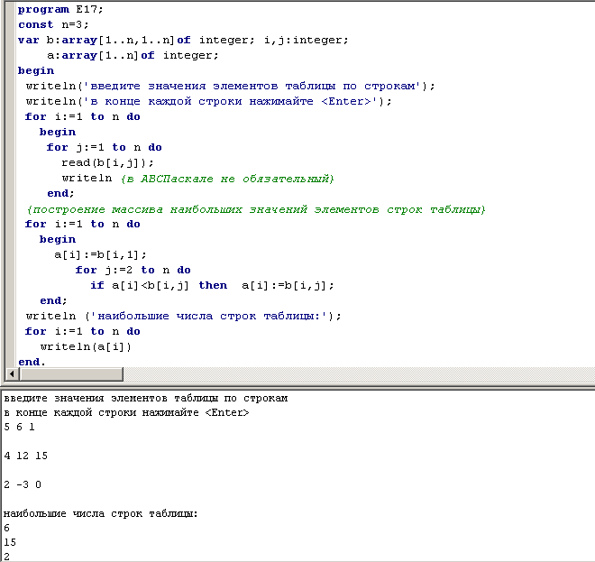

Slide 9
Рассмотрим задачи обработки таблиц и алгоритмы их решения.
Задача 3.
Нахождение сумм элементов столбцов таблицы.
При обработке таблиц можно осуществлять операции как над строками, так и над столбцами.
Для нахождения сумм элементов столбцов можно использовать алгоритм примера E12.
Чтобы лучше понимать работку программы,
введем переменную S для вычисления суммы,
а затем для каждого столбца запишем полученный результат в массив a, т.е. присвоим его переменной a[j], где j– текущий номер столбцов таблицы.

Slide 10
Пример выполнения программы E18 – суммирование по столбцам:
Данная таблица
5 | 6 | 1
4 | 12 | 15
2 | -3 | 0
Массив результатов
a[1] | a[2] | a[3]
11 | 15 | 16

Slide 12
Рассмотрим задачи обработки таблиц и алгоритмы их решения.
Задача 4.
Перестановка строк таблицы.
В прямоугольной таблице B из n строк и m столбцов требуется поменять местами две строки.
При решении этой задачи можно воспользоваться алгоритмом обмена двух переменных из программы сортировки (пример E14).
Для этого достаточно организовать цикл переменной столбца и, используя промежуточную переменную, менять местами каждую пару элементов, стоящих в одном столбце.
При заданных номерах строк K и L решение выглядит так:

Slide 14
Задания
В квадратной таблице, не содержащей отрицательных элементов, найдите корень квадратный из произведения диагональных элементов.
Найдите наибольший элемент квадратной таблицы.
Найдите наименьший элемент квадратной таблицы и замените его нулем.
В прямоугольной таблице замените все элементы их квадратами.
В целочисленной прямоугольной таблице увеличьте на 0,5 все отрицательные элементы.
В квадратной таблице найдите наибольший элемент диагонали.
Поменяйте местами первую и последнюю строки прямоугольной таблицы.
Найдите произведения элементов строк прямоугольной таблицы.

Slide 15
Литература
А.А.Кузнецов, Н.В.Ипатова «Основы информатики», 8-9 кл.:
Раздел 3. ОСНОВЫ ПРОГРАММИРОВАНИЯ, С.114-119

